Slide 1
Named Entity Recognition without Gazetteers
作者: Andrei Mikheev, Marc Moens
and Claire Grover
会议： Proceedings of the ninth conference
on European
日期：1999

Slide 2
参考文献
David D. McDonald. 1996.
Internal and externalevidence in the identification and semantic
categorization of proper names.
In Bran Boguraevand James Pustejovsky,editors,
Corpus Processing for Lexical Acquisition,

Slide 3
目录
一、背景介绍
二、本文的主要思想
三、结论和思考

Slide 4
背景介绍
相关知识背景
一般涉及到命名实体，都会涉及到人名、地名和其他实体
需要大量实体字典。命名实体识别工具的使用是为信息提
取、信息挖掘做准备的。
几个问题
1、实体词典有多重要
2、实体词典越大越好吗
本文的回答
1、大的实体词典越大不一定是高效
2、仅仅美国大约有150万个姓氏
3、组织名和人名相似
4、假设所有的实体词典都能做到最大化，如
Lost是公司名在其他地方就不是了，
Washington或China也可以是人名和地名

Slide 5

本文的主要思想
发现命名实体(NE)
简单的列表方式对于命名实体识别
它的过程和结果对比
结合规则和统计的方式
第一阶段：Sure-fire Rules(一定成功的规则)
第二阶段：Partial Match 1(部分匹配1)
第三阶段：Rule Relaxation(放松规则)
第四阶段：Partial Match 2(部分匹配2)
第五阶段：Title Assignment

Slide 6
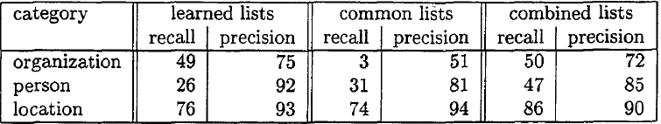
本文的主要思想
简单的列表方式对于命名实体识别
它的过程和结果对比
1、训练一个挖掘系统使用MUC-7的训练集（200篇文章）
100测试集，从训练集中有1228个人名，结果在Learned list
2、在收集了5000地名，33000组织名和27000名人，
结果在Common list
3、结合两个词典，其结果在combined lists
结果对比

Slide 7
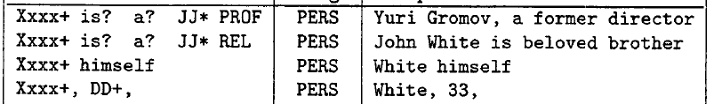
本文的主要思想
结合规则和统计的方式
第一阶段：Sure-fire Rules(一定成功的规则)
Title如Mr、Dr、Sen
Xxxx+ is a sequence of capitalized words
DD is a digit
PROF is a profession
REL is a relative
J J* is a sequence of zero or more adjectives
要结合pos

Slide 8
本文的主要思想
结合规则和统计的方式
第二阶段：Partial Match 1(部分匹配1)
如果"Adam Kluver Ltd"被识别为公司名，则在本文档中
出现的"Kluver Ltd"、"Adam Ltd"、"Adam Kluver"也会被
认定为公司名。See Mikheev(1998)
第三阶段：Rule Relaxation(放松规则)
如果某个单词的首字母大写和人名列表
相匹配，后面不知道下个单词是否为大写还是小写
还解决连词and、or问题如 Person Name and Person Name
第四阶段：Partial Match 2(部分匹配2)
如果James White被识别成一个人名则在文章中White也会被
标记人名，这部分也解决连词(and、or)部分Xxx and Yxx,其中
Xxx and Yyy都是同样的实体

Slide 9
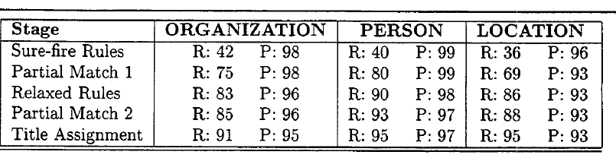
本文的主要思想
第五阶段：Title Assignment
第五分部没看明白，感觉比较模糊，文章中一直
前面说ME（最大熵）模型，文章在四阶段和五阶段
提到它，具体咋使用没讲解。
结果比对
其中R代表召回率，P代表准确率

Slide 10
结论和思考
本文的人名准确率和召回率比较高，使用了规则和统计结合的方法
互不影响，使用的算法是最大熵，但是文章中没讲最大熵，只是五个
阶段及对比结果。

